Slide 1
Yazılım Mühendisliği
Bölüm - 7
Yazılım Doğrulama ve Geçerleme
Yrd.Doç.Dr. Güray YILMAZ

Slide 2
Giriş
Geliştirilecek bilgi sistemi yazılımın doğrulanması ve geçerlenmesi işlemi üretim süreci boyunca süren etkinliklerden oluşur. Bu etkinlikler;
  Her bir etkinlik sonunda alınan çıktıların tamam, doğru, açık ve tutarlı olduğunun doğrulanması.
  Her etkinlikte ürünün teknik yeterliliğinin değerlendirilmesi ve uygun çözüm elde edilene kadar aktivitelerin tekrarlanması.
  Geliştirilen belirtimlerin önceki belirtimlerle karşılaştırılması.
  Yazılım ürünlerinin tüm uygulanabilir gereklerinin sağlandığının gerçeklenmesi için sınamaların hazırlanıp yürütülmesi.

Slide 3
Doğrulama vs Geçerleme
Doğrulama: Doğru ürünü mü üretiyoruz?
Geçerleme: Ürünü doğru mu üretiyoruz?
Doğrulama ürünü kullanacak kişilerin isteklerinin karşılanıp karşılanmadığını test eden etkinliklerden,
Geçerleme ise ürünün içsel niteliğine ilişkin izleme ve denetim etkinliklerinden oluşur.

Slide 4
Sınama Kavramları
Sınama ve Bütünleştirme işlemlerinin bir strateji içinde gerçekleştirilmesi, planlanması ve tekniklerinin seçilmesi gerekmektedir.
Sınama işlemleri dört ana sınıfta incelenebilir:
    Birim sınama
    Alt-sistem sınama
    Sistem sınama
    Kabul sınaması

Slide 5
Birim Sınama
Bağlı oldukları diğer sistem unsurlarından tümüyle soyutlanmış olarak birimlerin doğru çalışmalarının belirlenmesi amacıyla yapılır.

Slide 6
Alt-sistem Sınama
Alt-sistemler modüllerin bütünleştirilmeleri ile ortaya çıkarlar.
Yine bağımsız olarak sınamaları yapılmalıdır.
Bu aşamada en çok hata arayüzlerde bulunmaktadır. Bu yüzden arayüz hatalarına doğru yoğunlaşılmalıdır.

Slide 7
Sistem Sınaması
Üst düzeyde, bileşenlerin sistem ile olan etkileşiminde çıkacak hatalar aranmaktadır.
Ayrıca, belirtilen ihtiyaçların doğru yorumlandıkları da sınanmalıdır.

Slide 8
Kabul Sınaması
Çalıştırılmadan önce sistemin son sınamasıdır.
Artık, yapay veriler yerine gerçek veriler kullanılır.
Bu sınama türü alfa sınaması veya beta sınaması olarak ta bilinir.

Slide 9
Alfa vs Beta Sınaması
Alfa Sınamada; sistemin geliştirildiği yerde kullanıcıların gelerek katkıda bulunması sistemi test etmesi amaçlanmaktadır.
Beta Sınamasında; kullanıcı, geliştirilen sistemi kendi yerleşkesinde, bir gözetmen eşliğinde yapar.

Slide 10
Sınama (Devam)
Sınamalar, hatalardan kurtulmanın bir güvencesi değildir. Hatalardan bütünüyle arınıldığı gibi bir kanı elde edilmemelidir.
Ne kadar hata sıklığına erişildiğinde sınama işlemlerinin durdurulacağına, maliyet ve kalite arasında yapılacak bir en iyileme çalışması ile ulaşılır.
Yazılımın kritiklik düzeyine göre sınamaya ayrılan süre ve çaba artar.

Slide 11
Doğrulama ve Geçerleme Yaşam Döngüsü
Gerçekleştirim aşamasına kadar olan süreçlerde doğrulama ve geçerleme işlemlerinin planlaması yapılır.
Planlama genellikle;
    alt-sistem,
    bütünleştirme,
    sistem ve
    kabul sınamalarının
tasarımlarını içerir.
Gerçekleştirim aşamasının sonunda ise söz konusu plan uygulanır.

Slide 12
Sınama Yöntemleri
Her yazılım Mühendisliği ürünü iki yoldan sınanır:
  Kara kutu testi (Black-Box testing ): Sistemin tümüne yönelik işlevlerin doğru yürütüldüğünün testidir. Sistem şartnamesinin gerekleri incelenir.
  Beyaz Kutu Testi (White Box testing ): İç işlemlerin belirtimlere uygun olarak yürütüldüğünün bileşenler tabanında sınanmasıdır.

Slide 13
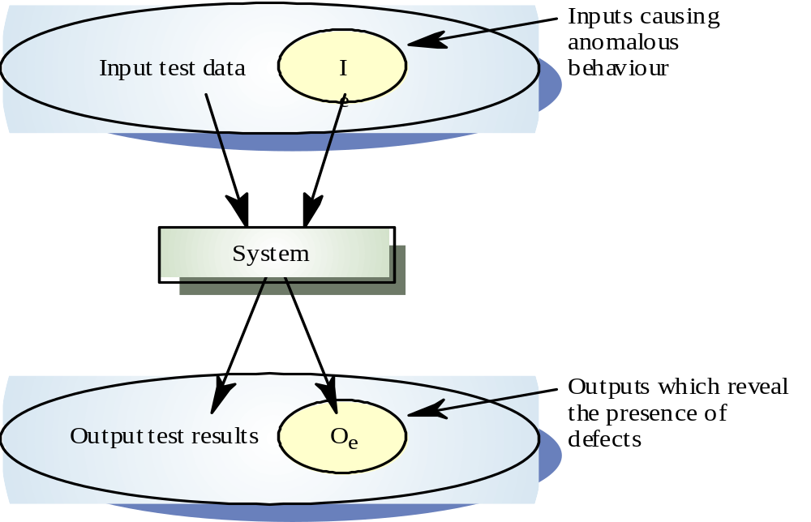
Kara Kutu Testi

Slide 14
Beyaz Kutu Testi
Bütün bağımsız yolların en az bir kez sınanması gerekir.
Bütün mantıksal karar noktalarında iki değişik karar için sınamalar yapılır.
Bütün döngülerin sınır değerlerinde sınanması
İç veri yapılarının denenmesi

Slide 15
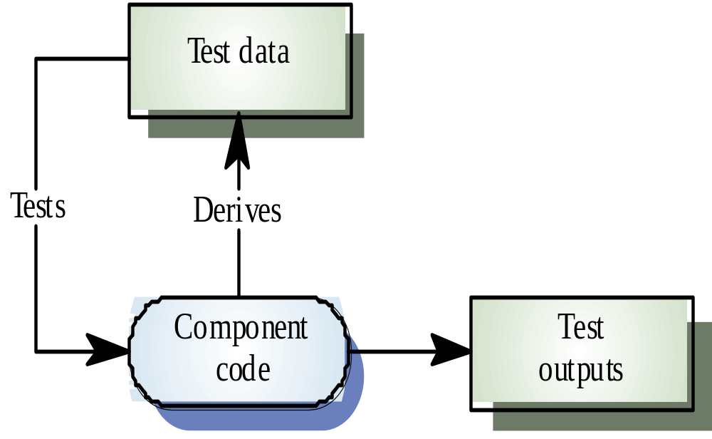
Beyaz Kutu Testi (2)

Slide 16
Beyaz Kutu Testi (3)
class BinSearch {
public static void search ( int key, int [] elemArray, Result r )
{ int bottom = 0 ;
int top = elemArray.length - 1 ;
int mid ;
r.found = false ;
r.index = -1 ;
while ( bottom <= top )
{ mid = (top + bottom) / 2 ;
if (elemArray [mid] == key)
{ r.index = mid ;
r.found = true ;
return ;
} // if part
else
{ if (elemArray [mid] < key) bottom = mid + 1 ;
else top = mid - 1 ; }
} //while loop } // search } //BinSearch

Slide 17
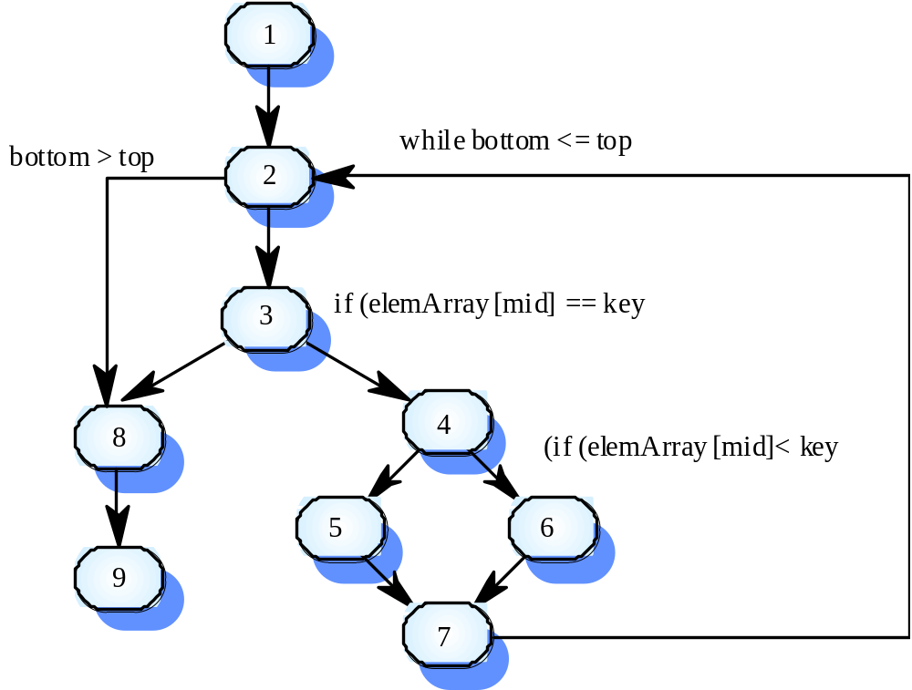
Beyaz Kutu Testi (4)

Slide 18
Beyaz Kutu Testi (5)
    1, 2, 3, 8, 9
    1, 2, 3, 4, 6, 7, 2
    1, 2, 3, 4, 5, 7, 2
    1, 2, 3, 4, 6, 7, 2, 8, 9
Test değerleri bütün bu farklı path’lerin test edilmesini sağlayacak şekilde seçilmelidir.

Slide 19
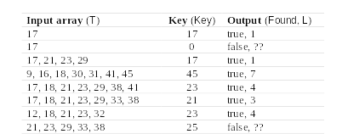
Beyaz Kutu Testi (5)

Slide 20
Sınama ve Bütünleştirme Stratejileri
Genellikle Sınama Stratejisi, bütünleştirme stratejisi ile birlikte değerlendirilir.
Ancak bazı sınama stratejileri bütünleştirme dışındaki hataları hedefleyebilir.
Örneğin, yukarıdan-aşağı ve aşağıdan-yukarıya stratejileri bütünleştirme yöntemine bağlıdır.

Slide 21
Yukarıdan Aşağıya Bütünleştirme
Yukarıdan-aşağıya bütünleştirmede önce sistemin üst düzeylerinin sınanması ve sonra aşağıya doğru olan düzeylere ilgili modülleri takılarak sınanması söz konusudur.
En üst noktadaki bileşen sınandıktan sonra alt düzeye geçilmelidir.
Alt bileşenler henüz hazırlanmamışlardır. Bu sebeple Koçanlar kullanılır. Koçan: Bir alt bileşenin, üst bileşen ile arayüzünü temin eden, fakat işlevsel olarak hiçbir şey yapmayan çerçeve programlardır.

Slide 22
Yukarıdan Aşağıya Bütünleştirme (2)
İki temel Yaklaşım vardır:
  Düzey Öncelikli Bütünleştirme: En üst düzeyden başlanır ve aynı düzeydeki birimler bütünleştirilir.
  Derinlik Öncelikli Bütünleştirme: En üst düzeyden başlanır ve her dal soldan sağa olmak üzere ele alınır.
Örnek Şekil 7.6

Slide 23
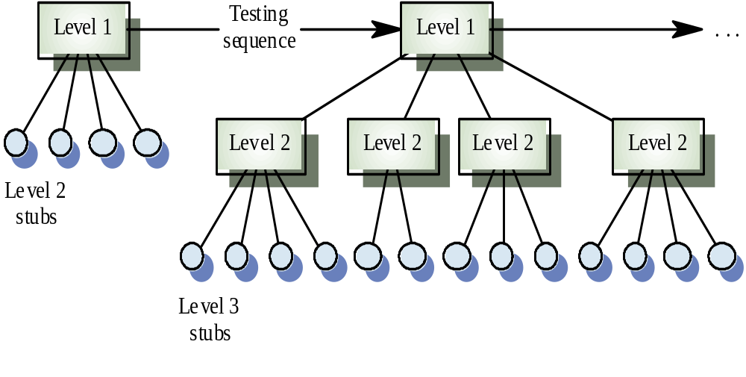
Yukarıdan Aşağıya Bütünleştirme (3)

Slide 24
Aşağıdan Yukarıya Bütünleştirme
Önceki yöntemin tersine uygulama yapılır.
Önce en alt düzeydeki işçi birimler sınanır ve bir üst düzey ile sınanması gerektiğinde bu düzey bir sürücü ile temsil edilir.
Bu kez kodlama, bütünleştirme ve sınama, aşağı düzeylerden yukarı düzeylere doğru gelişir.
Örnek Şekil 7.7

Slide 25
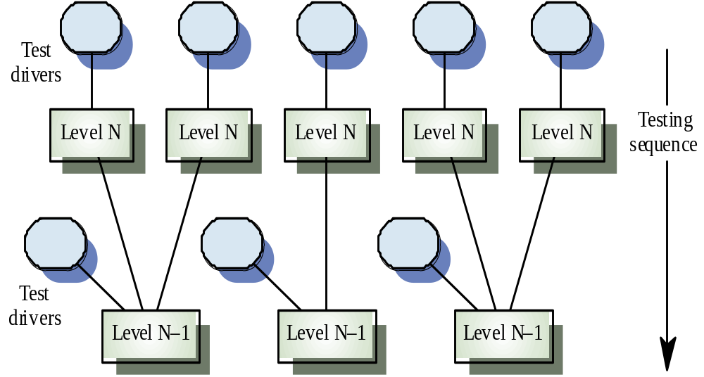
Aşağıdan Yukarıya Bütünleştirme (2)

Slide 26
Yaşam Döngüsü Boyunca Sınama
Modül Sınama Planı
Sınama Belirtimleri
Sınama Eğitim Klavuzu
Modül Sınama
Bütünleştirici Sınama
Sınayıcı Eğitim
Altsistem Sınama planları
Kullanıcı Sınaması
Sınama Raporları
Sistem
Sınama Planı
P
Ç
T
G
K
P: Planlama Ç: Çözümleme T: Tasarım G: Gerçekleştirim K:Kurulum

Slide 27
Örnek Uygulama İncelemesi
Konu 7.9

